Slide 1

Manejo de Residuos en el Municipio de Querétaro
San Luis Potosí 10 de Octubre 2014
Secretaría de Servicios Públicos Municipales

Slide 2


MISIÓN:
“Transformar las condiciones de vida de la gente”
VISIÓN:
“Hacer de Querétaro un mejor lugar para vivir”

Slide 3
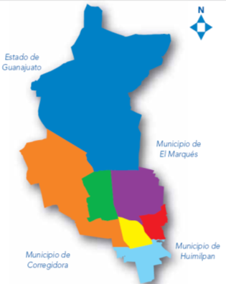

ZONIFICACIÓN DEL MUNICIPIO DE QUERÉTARO PARA LA PRESTACIÓN DE LOS SERVICIOS PÚBLICOS
EPIGMENIO GONZÁLEZ
VILLA CAYETANO R.
JOSEFA VERGARA
Secretaría de Servicios
Públicos Municipales
www.municipiodequeretaro.gob.mx

Slide 4
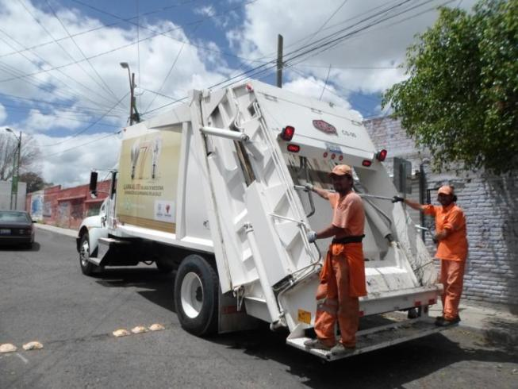
RECOLECCIÓN DOMICILIARIA
Para realizar el servicio de Recolección se cuenta con el trazado de Rutas de Recolección en las 7 Delegaciones, distribuidas de la siguiente manera:
DELEGACIÓN | NO. DE RUTAS | COLONIAS
Centro Histórico | 17 | 102
Josefa Vergara | 10 | 88
Epigmenio González | 12 | 172
Villa Cayetano Rubio | 3 | 24
Felipe Carrillo Puerto | 13 | 84
Félix Osores | 15 | 128
Santa Rosa Jáuregui | 7 | 73
Total | 77 | 570

Slide 5
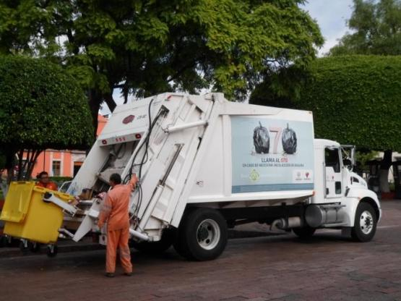
Manejo Integral de Residuos
Servicios que se prestan en el Municipio para el manejo integral de residuos
Recolección de residuos con contenedor
Este servicio se presta sin costo a instituciones académicas y gubernamentales.
245 ton/mes
Recolección de Servicios Especiales
Servicio con costo para establecimientos comerciales y de servicios.
414 ton/mes
Secretaría de Servicios
Públicos Municipales
www.municipiodequeretaro.gob.mx

Slide 6
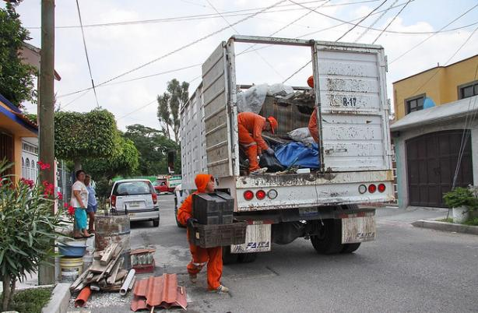
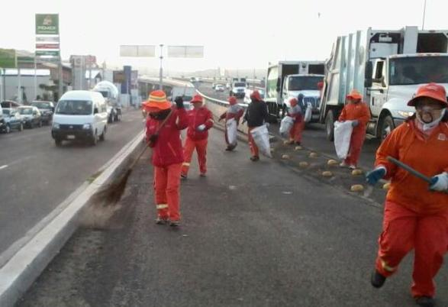
Manejo Integral de Residuos
Recolección de tiliches
A través del 070 se atiende a domicilio la recolección de residuos de gran volumen .
20 ton/mes
Recolección de residuos en vialidades
Operativos en vialidades para mantener la limpieza de las mismas.
15 ton/mes

Slide 7
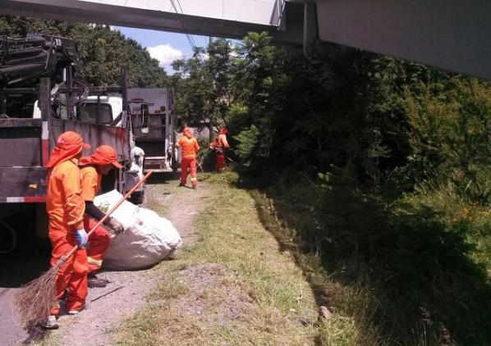
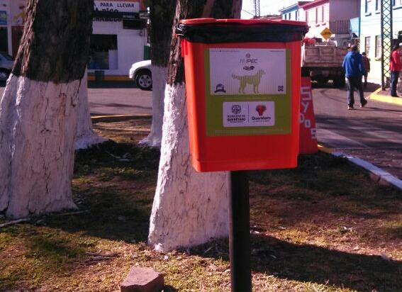
Manejo Integral de Residuos
Brigada de limpieza
Se realiza desmalezado y limpieza en colonias programadas.
30 ton/mes
Residuos de papeleras tipo Doggy
Para las heces de las mascotas se cuenta con papeleras tipo doggy.
4 ton/mes

Slide 8
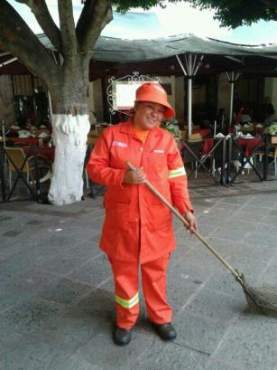
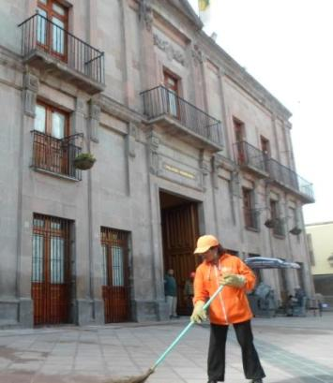
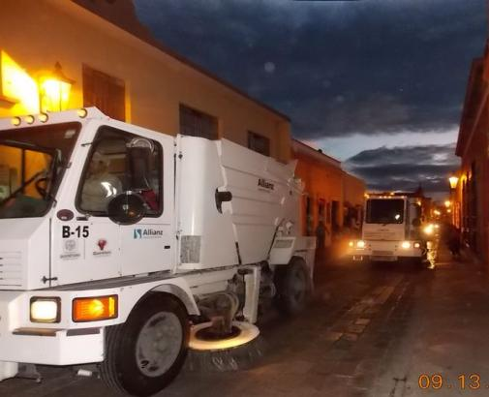
Manejo Integral de Residuos
Barrido manual del primer cuadro de la ciudad
Barrido Mecánico
En calles, andadores, plazas y jardines
21 ton/mes
Vialidades y en atención a eventos masivos.
6,400 km/mes

Slide 9
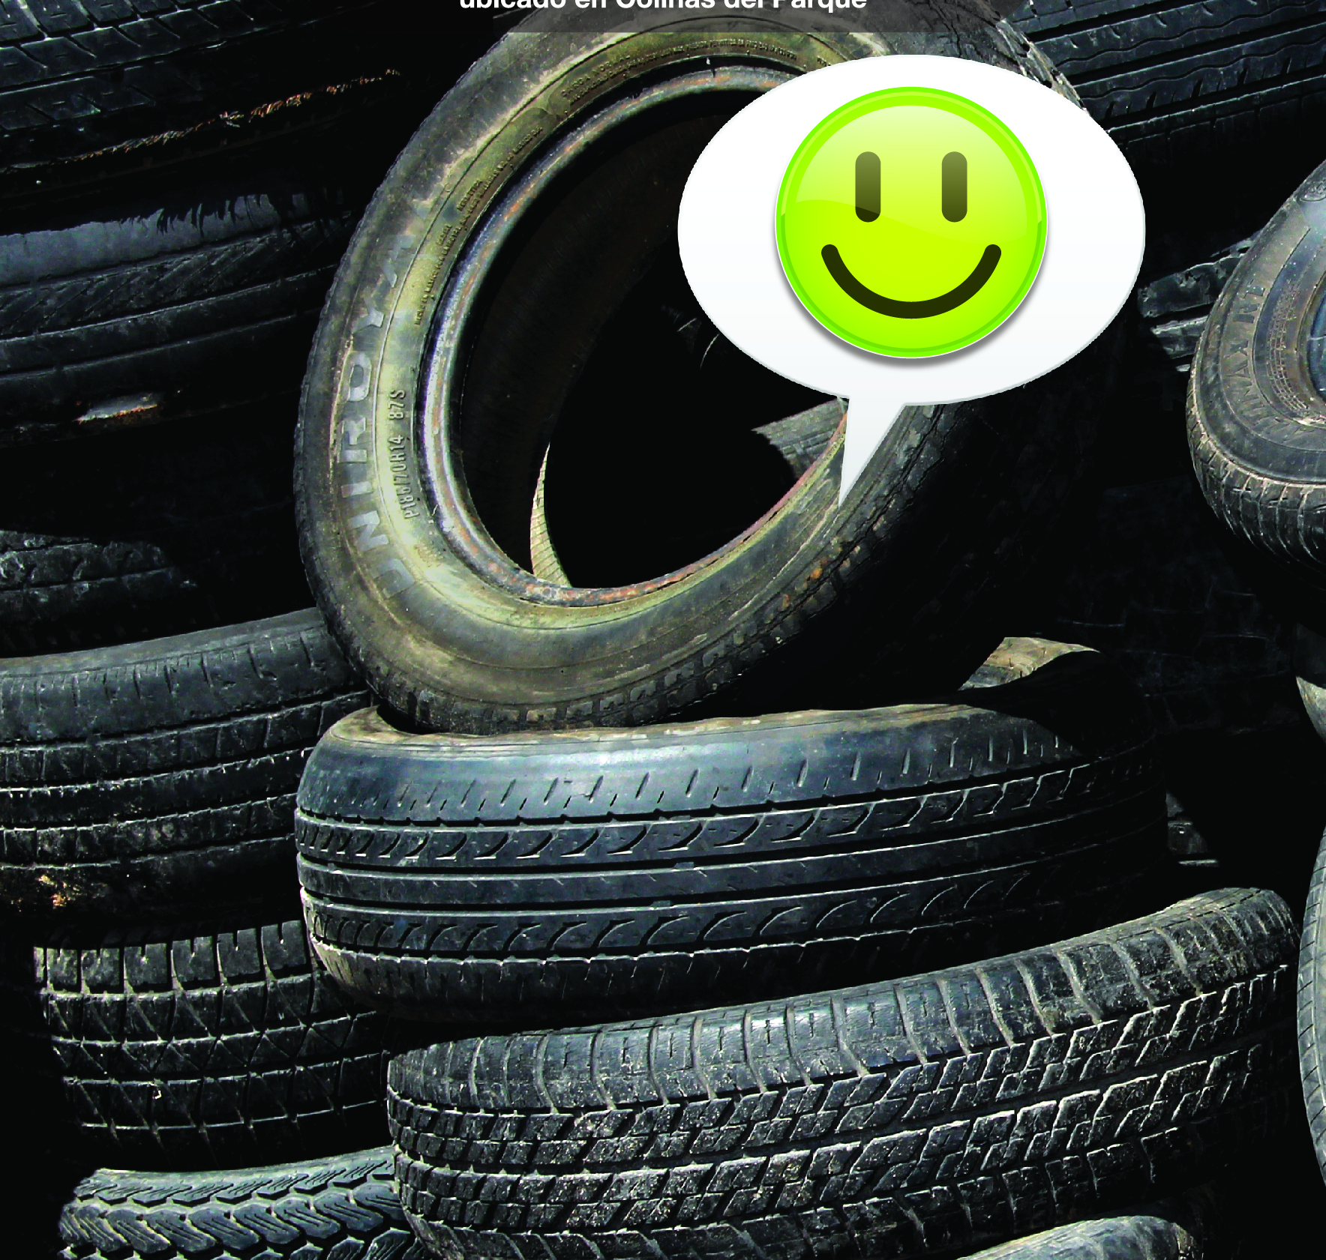
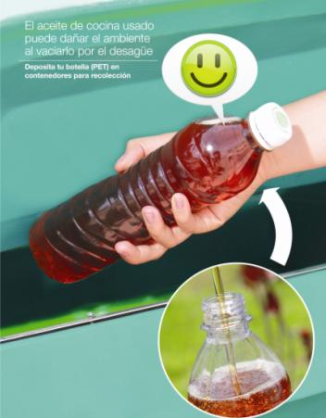
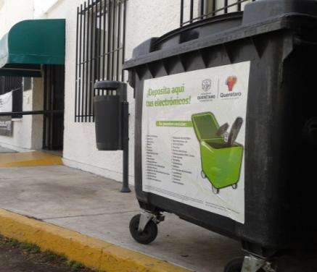
Manejo Integral de Residuos
Recolección de Residuos Especiales
  Para garantizar la salud y cuidado del medio ambiente se cuenta con los servicios de recolección de los siguientes residuos
  Llantas
  Aceite Vegetal Usado
  Electrónicos
27 ton/mes
500 Lts/mes
800 Kg/mes

Slide 10
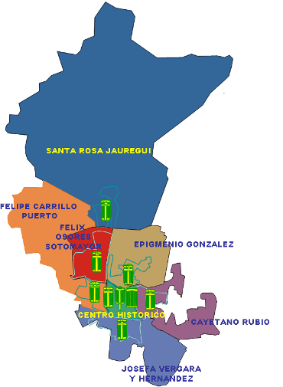
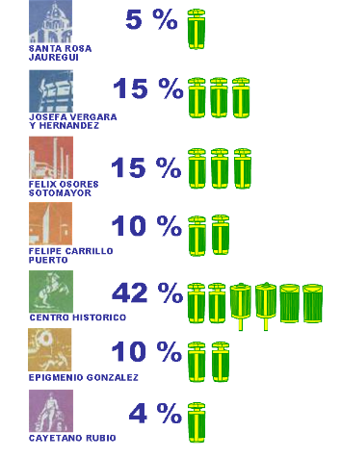
SERVICIO DE PAPELERAS EN VÍA PÚBLICA
CONCESIONARIO: PLASTIC OMNIUM SISTEMAS URBANOS
12,000 papeleras instaladas en la Vía Pública
283 Ton/mes de residuos recolectados en Papeleras.

Slide 11
RETOS Y LOGROS

Slide 12

CIUDAD EQROLÓGICA
Ciudad Eqrológica incluye de manera integral una serie de programas y proyectos para el fortalecimiento ecológico del Municipio de Querétaro, en este se consolidan e innovan los programas municipales.
Instalación de Granja Fotovoltaica
Instalación de 100 contenedores de baterías usadas (MUPIS)
Ruta Verde “Castor Ecológico”
Convenio del Relleno Sanitario
Bandera Verde
Unidad de Transferencia
Biodigestor Rastro Municipal
Recolección de Aceite Automotriz Usado
Contenedores para Medicamentos Caducos
Recolección de Aceite Vegetal Usado en Mercados
Generación de Bosques Urbanos

Slide 13
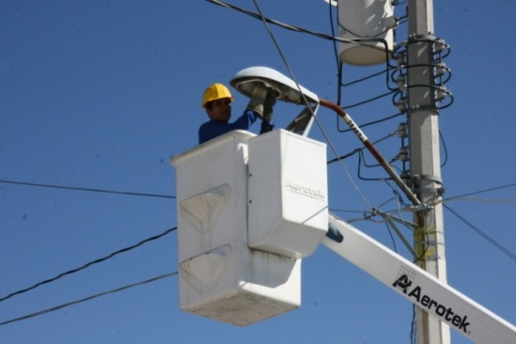
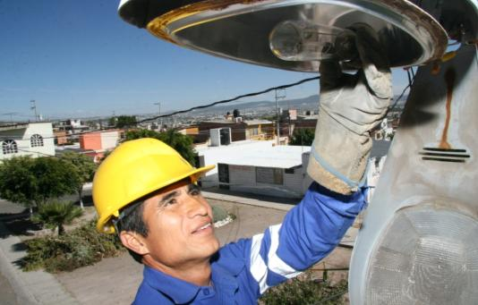
CIUDAD EQROLÓGICA
Granja Fotovoltaica
El Proyecto consiste en el autoabastecimiento eléctrico del Municipio por medio de la electricidad producida por una Granja Fotovoltaica de 10 MW.
La Granja Fotovoltaica de 10 MW de potencia nominal generará aproximadamente la mitad de la electricidad que el Municipio consume en el Alumbrado Público.

Slide 14


CIUDAD EQROLÓGICA
Instalación de 100 contenedores de baterías usadas (MUPIS)
Este programa se lleva a cabo en colaboración con la empresa Procesos Ambientales Alfa S.A. de C.V.
990 kg/mes
100 contenedores instalados (MUPIS)

Slide 15
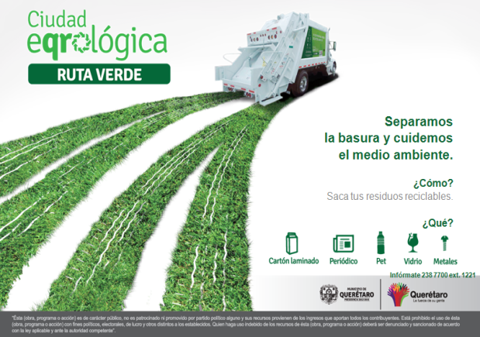
CIUDAD EQROLÓGICA
Ruta Verde “Castor Ecológico”
Ruta verde, una ruta establecida para la recolección exclusiva de residuos valorizables.
Dicha campaña se acompaña de pláticas informativas en la zona, volanteo y perifoneo con la finalidad de mejorar los resultados de captación de residuos valorizables.
La Ruta Verde integra a 109 colonias
Logrando recolectar 620 toneladas de residuos valorizables

Slide 16
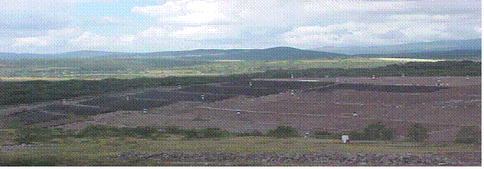
CIUDAD EQROLÓGICA
Convenio Modificatorio "Contrato CDI-95-07-31 para desarrollar y operar el Relleno Sanitario, así como el saneamiento y clausura del actual tiradero del Municipio de Querétaro Qro.“
Con el fin de garantizar infraestructura necesaria en el Municipio para la correcta disposición final de los residuos generados, mediante el Acuerdo de Cabildo de fecha 26 de marzo de 2013 se aprobó la celebración del convenio modificatorio “Contrato CDI-95-07-31 para desarrollar y operar el Relleno Sanitario, así como el saneamiento y clausura del actual tiradero del Municipio de Querétaro, Qro.
Con lo que se garantiza la ampliación del Relleno Sanitario y un sitio adecuado para la disposición final de residuos generados en el Municipio.

Slide 17

CIUDAD EQROLÓGICA
Bandera Verde
Este programa se centra en 5 líneas de acción:
Educación ambiental,
Cuidado del agua,
Uso eficiente de energía,
Manejo de residuos
Participación social.
Se aplica en instituciones de los niveles preescolar, primaria, secundaria y preparatoria de las siete delegaciones municipales.
30 Instituciones Educativas
Capacitadas

Slide 18
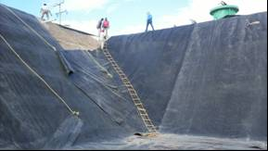
CIUDAD EQROLÓGICA
Biodigestor Rastro Municipal
Se realizó la construcción, equipamiento y puesta en marcha de un Biodigestor Anaerobio para el tratamiento de los desechos sólidos orgánicos generados en el Rastro Municipal.
Para que a partir de la fermentación de la materia orgánica, se produzca biogás para ser utilizado como combustible en el calentamiento del agua necesaria en las calderas, así como para el aprovechamiento de los fertilizantes orgánicos resultantes del proceso.
Biodigestor tipo laguna
Recurso proveniente de SEMARNAT
$6,848,437.00.

Slide 19
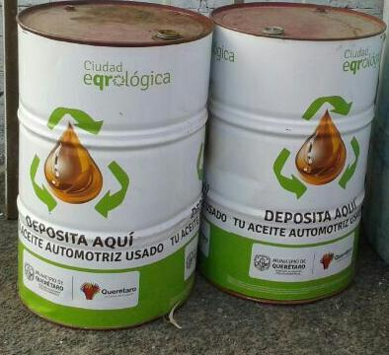
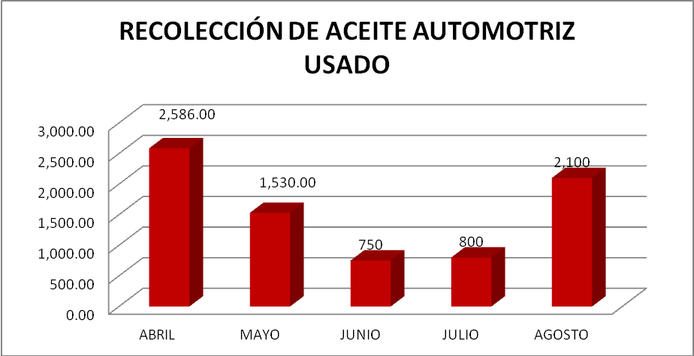

CIUDAD EQROLÓGICA
Recolección de Aceite Automotriz Usado
Proporcionar a la ciudadanía del Municipio de Querétaro el servicio de Acopio y aprovechamiento de Aceite Automotriz Usado por medio de la instalación de contenedores para la recepción de dicho residuo.
Reducir el vertido incontrolado de Aceite Automotriz Usado al alcantarillado público.
Evitar que el destino final de este tipo de residuos sea el agua, evitando la contaminación del medio ambiente.
El Total de recolección en el 2014
7,766.00 litros

Slide 20
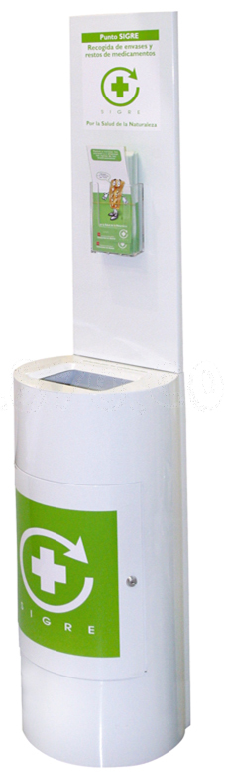
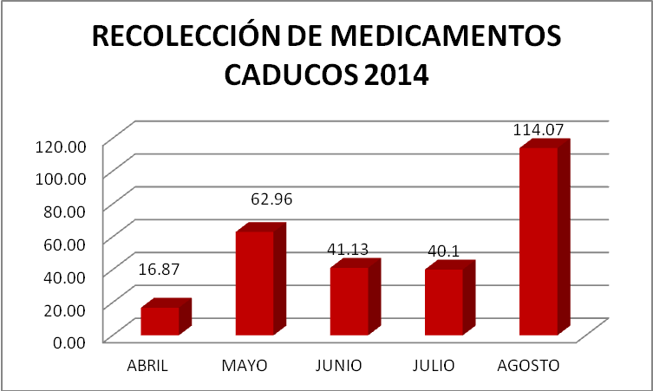
CIUDAD EQROLÓGICA
Recolección de Medicamentos Caducos
Ofrecer a la ciudadanía un nuevo servicio de acopio de residuos de medicamentos para de esta forma evitar los mercados informales y cuidad nuestra salud y medio ambiente
Se tiene instalado un contenedor para la recolección de Medicamentos Caducos en cada una de las 7 delegaciones municipales, así como Centro Cívico.
El Total de recolección en el 2014: 275.13 kg.

Slide 21
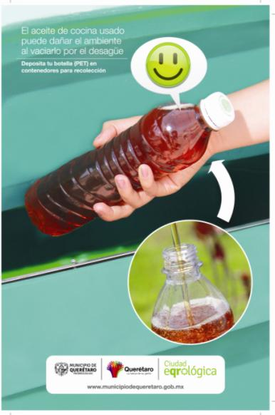
CIUDAD EQROLÓGICA
Recolección de Medicamentos Caducos
Consiste en la Instalación de puntos para la recolección del Aceite Vegetal Usado en Mercados Municipales.
Se establecerá un día semanal especifico para la recolección del Aceite VEGETAL Usado que se genera en los Mercados Municipales invitando a los locatarios a participar.
Este proyecto inicia con la colocación de contenedor en el Mercado Escobedo.
Campaña de capacitación y concientización.

Slide 22
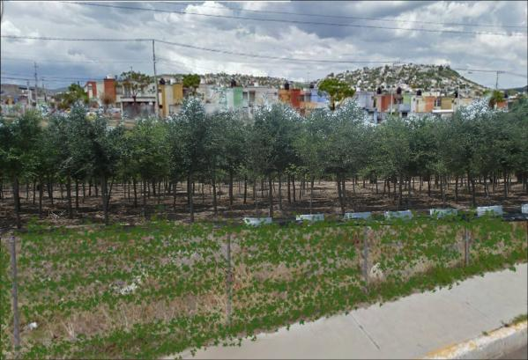
CIUDAD EQROLÓGICA
Generación de Bosques Urbanos
Generar espacios arbolados dentro de un área urbana del Municipio de Querétaro
Siembra intensiva de árboles en diversos puntos remanentes
a reforestar
ÁREAS | ÁRBOLES A PLANTAR | METROS | ESPECIES | DISTRIBUCIÓN
23 | 1561 | 78050 | 10 | EN LAS 7 DELEGACIONES

Slide 23
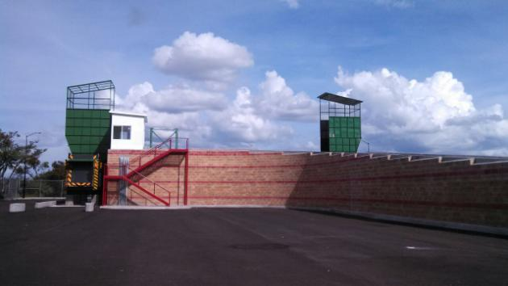

CIUDAD EQROLÓGICA
Nueva Unidad de Transferencia
Con una inversión de $ 20, 226, 204.00 se ejecuto la obra de la nueva unidad de transferencia que transporte al Relleno Sanitario de Querétaro 425 ton/día.
Ventajas de una nueva Unidad de Transferencia
Disminución de tiempo de traslado
Menor consumo de combustible
Mayor eficiencia del sistema de Recolección
Incremento de tiempo efectivo de los trabajadores
Menor flujo de unidades en el Relleno Sanitario
Remodelación de la Unidad de Transferencia
Capacidad de 425 Ton/día
Recurso Proveniente de SEMARNAT
Con una inversión de $ 10, 764,800.00 se llevó a cabo remodelación de la unidad de transferencia actual del Municipio de Querétaro misma que recibe un promedio 400 ton/día de residuos sólidos urbanos generados en el Municipio.

Slide 24
RECONOCIMIENTOS OBTENIDOS

Slide 25
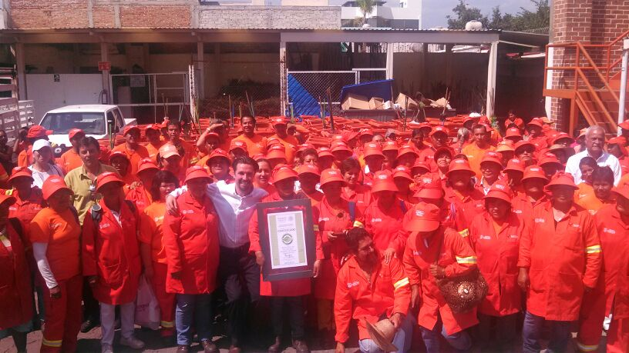

CERTIFICACIÓN DE CALIDAD AMBIENTAL
“CERTIFICADO EN CALIDAD AMBIENTAL” al “Proceso de Manejo Integral de Residuos”, dicho diagnóstico actualmente se encuentra en evaluación por parte de la Procuraduría Federal de Protección al Ambiente. Dicha autoridad determinará la entrega de este reconocimiento.

Slide 26
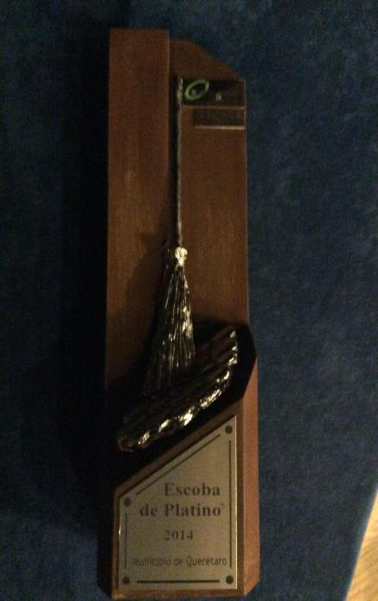
ESCOBA DE PLATINO 2014
En el marco de la Feria Internacional del Urbanismo y Medio Ambiente celebrada en Madrid, España; la Asociación Técnica para la Gestión de Residuos y Medio Ambiente (ATEGRUS) miembro de The International Solid Waste Association (ISWA); otorga los Premios al Concurso de Escobas en reconocimiento al buen manejo de los residuos sólidos urbanos.
El premio reconoce la forma de recolección, el transporte y disposición final de los residuos.
El 14 de junio de 2008 “ESCOBA DE PLATA” al Municipio
de Querétaro
El 10 de junio de 2010 “ESCOBA DE ORO” al Municipio
de Querétaro
El 14 de junio de 2012 “ESCOBA DE PLATINO” al Municipio
de Querétaro
El 12 de junio 2014 “ESCOBA DE PLATINO” al Municipio
de Querétaro

Slide 27


